Slide 2
Цели и задачи проекта:
Цель проекта – формирование экологической культуры населения городского округа город Рыбинск, улучшение санитарного состояния городских территорий и бережного отношения к окружающей среде.
Задачи проекта:
привлечение городских предприятий, общественных организаций, образовательных учреждений и населения к совместному решению вопросов по снижению негативного воздействия на окружающую среду города;
проведение мероприятий по снижению негативного воздействия хозяйственной и иной деятельности на компоненты окружающей среды и здоровье населения;
получение теоретических и практических навыков обращения с твердыми коммунальными отходами, путем применения системы раздельного сбора отходов;
экологическое просвещение, информирование о состоянии окружающей среды на территории города, формирование экологической культуры и бережного отношения к окружающей среде у населения;
повышение активности горожан в вопросах экологического образования и воспитания, путем проведения мероприятий познавательного и творческого характера.

Slide 3
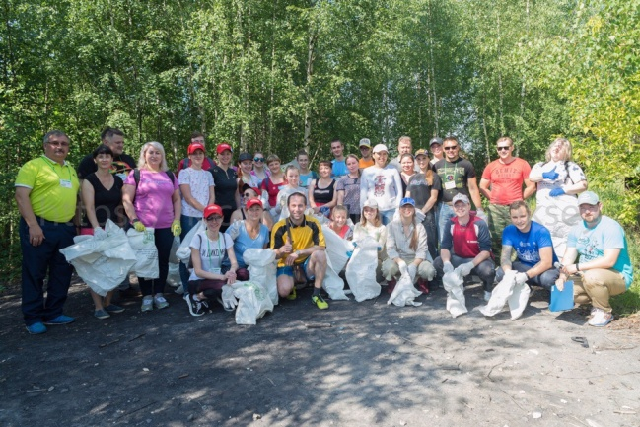
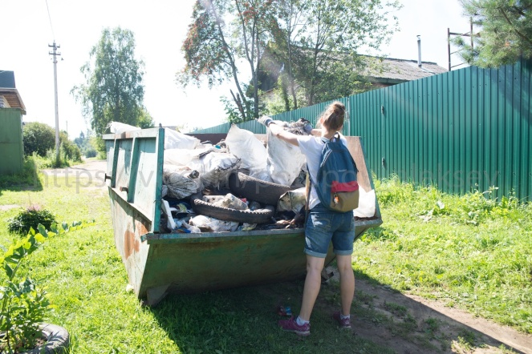
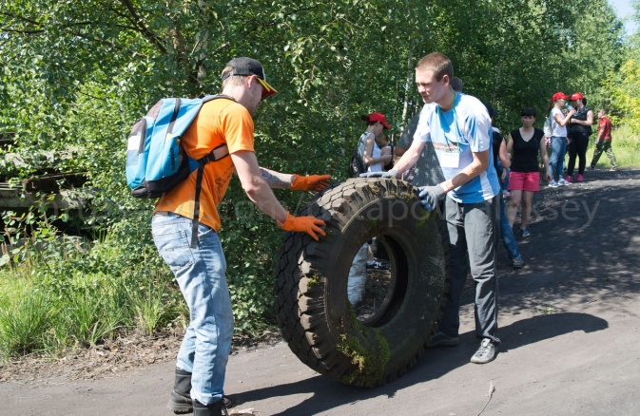
27 июля 2019 года в Рыбинске, на берегу реки Дресвянки состоялся чемпионат по спортивному сбору мусора.
Результаты чемпионата по спортивному сбору мусора в Рыбинске:
1 место — 341,5 килограмма — «All sport» | Департамент по физической культуре, спорту и молодежной политике;
2 место — 329,4 килограмма — «Экология в ЖКХ» | Департамент ЖКХ, транспорта и связи;
3 место — 292,4 килограмма — «Плоггинг» | Плоггинг в Рыбинске;
4 место — 188,5 килограмма — «Эколайфхак»;
5 место — 159,1 килограмма — «Экотайм» | Фитнес-клуб «Vikonda»;
6 место — 118 килограммов — «Команда общественная»;
7 место — 85,5 килограмма — «Радужки».
ОБЩЕЕ КОЛИЧЕСТВО СОБРАННОГО МУСОРА – 1514 КИЛОГРАММОВ
После подведения итогов собранный мусор был загружен в специализированный автотранспорт для дальнейшей его переработки и утилизации;
Спортивно-экологическое мероприятие
«Чемпионат по спортивному сбору мусора» получил положительную поддержку у жителей города, свою позицию они активно выражали в социальных сетях

Slide 4
Спасибо за внимание!

